Slide 1
第二部分 基础算法
第二章 数据排序
范俊怡

Slide 2
常见的排序方法
选择排序
冒泡排序
插入排序
桶排序
快速排序
归并排序

Slide 3
1. 选择排序
（1） 基本思想：每一趟从待排序的数据元素中选出最小（或最大）的一个元素，顺序放在待排序的数列的最前，直到全部待排序的数据元素排完。
（2）排序过程：
【示例】：
初 始 关键字 [49 38 65 97 76 13 27 49]
第一趟排序后 13［38 65 97 76 49 27 49］
第二趟排序后 13 27［65 97 76 49 38 49］
第三趟排序后 13 27 38 [97 76 49 65 49]
第四趟排序后 13 27 38 49 [76 97 65 49]
第五趟排序后 13 27 38 49 49 [97 65 76]
第六趟排序后 13 27 38 49 49 65 [97 76]
第七趟排序后 13 27 38 49 49 65 76 [97]
最后排序结果 13 27 38 49 49 65 76 97

Slide 4
例2.1 输入n个数，将n个数按从小到大的顺序输出(n<=10000)。
输入样例: 8
49 38 65 97 76 13 27 49
输出样例:
13 27 38 49 49 65 76 97
归纳上述排序过程，具体实现步骤如下：
①读入数据存放在a数组中。
②在a[1]～a[n]中选择值最小的元素，与第1位置元素交换，则把最小值元素放入a[1]中。
③在a[2]～a[n]中选择值最小的元素，与第2位置元素交换，则把最小值元素放入a[2]中，……
④直到第n-1个元素与第n个元素比较排序为止。
程序实现方法：用两层循环完成算法，外层循环i控制当前序列最小值存放的数组位置，内层循环j控制从i+1到n序列中选择最小的元素所在位置k。

Slide 5
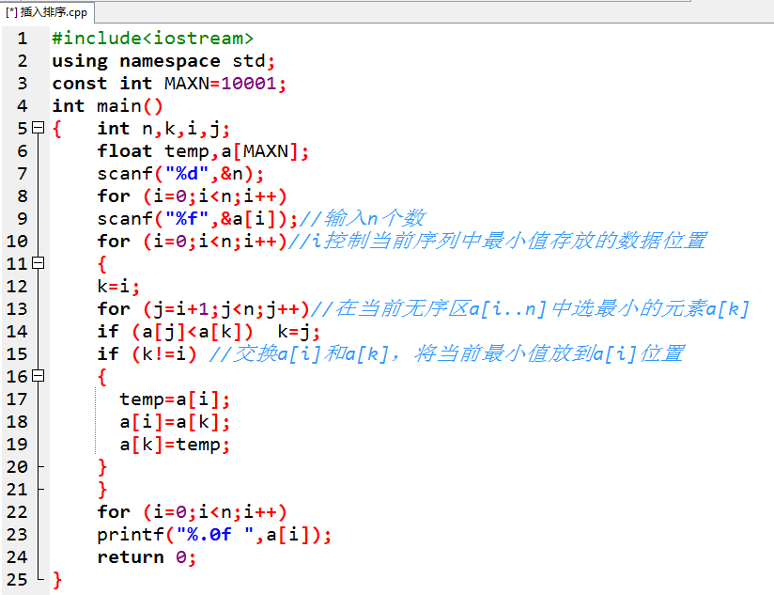
Notes:
#include<iostream>
using namespace std;
const int MAXN=10001;
int main()
{ int n,k,i,j;
float temp,a[MAXN];
scanf("%d",&n);
for (i=0;i<n;i++)
scanf("%f",&a[i]);//输入n个数
for (i=0;i<n;i++)//i控制当前序列中最小值存放的数据位置
{
k=i;
for (j=i+1;j<n;j++)//在当前无序区a[i..n]中选最小的元素a[k]
if (a[j]<a[k]) k=j;
if (k!=i) //交换a[i]和a[k]，将当前最小值放到a[i]位置
{
temp=a[i];
a[i]=a[k];
a[k]=temp;
}
}
for (i=0;i<n;i++)
printf("%.0f ",a[i]);
return 0;
}

Slide 6
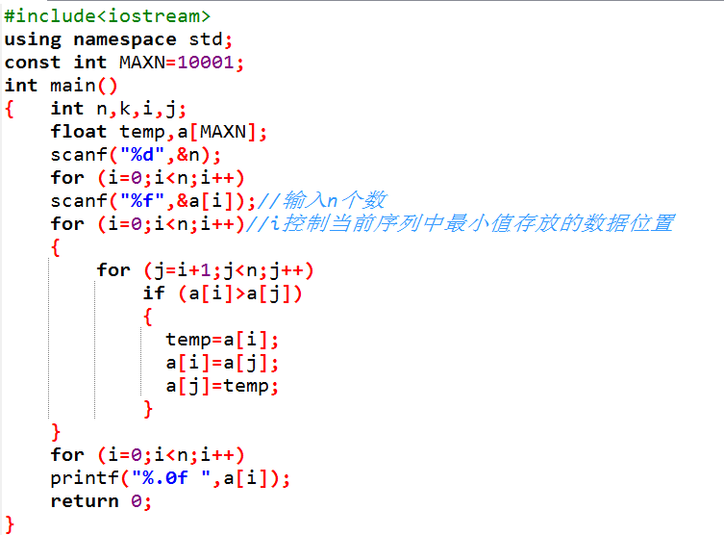
Notes:
#include<iostream>
using namespace std;
const int MAXN=10001;
int main()
{ int n,k,i,j;
float temp,a[MAXN];
scanf("%d",&n);
for (i=0;i<n;i++)
scanf("%f",&a[i]);//输入n个数
for (i=0;i<n;i++)//i控制当前序列中最小值存放的数据位置
{
for (j=i+1;j<n;j++)
if (a[i]>a[j])
{
temp=a[i];
a[i]=a[j];
a[j]=temp;
}
}
for (i=0;i<n;i++)
printf("%.0f ",a[i]);
return 0;
}

Slide 7
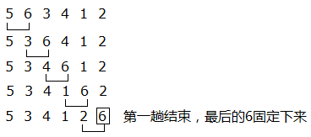
2.冒泡排序
冒泡排序的思想：以n个人站队为例，从第1个开始，依次比较相邻的两个是否逆序对(高在前，矮在后)，若逆序就交换这两人，即第1个和第2个比，若逆序就交换两人，接着第2个和第3个比，若逆序就交换两人，接着第3个和第4个比，若逆序就交换两人，……，直到n-1和n比较，经过一轮比较后，则把最高的人排到最后，即将最高的人像冒泡一样逐步冒到相应的位置。原n个人的排序问题，转换为n-1个人的排序问题。第二轮从第1个开始，依次比较相邻的两个人是否逆序对，若逆序就交换两人，直到n-2和n-1比较。如此，进行n-1轮后，队列为有序的队列。
从上述分析中可以看出，每进行一轮的比较之后，n个数的排序规模就转化为n-1个数的排序规模。
例如有6个元素需要排序：
6 5 3 4 1 2
第一趟排序：

Slide 8
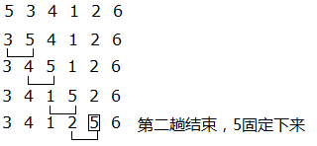



第二趟排序：
第三趟排序：
第四趟排序：
第五趟排序：
五趟结束后，6个整数就已经排序完成。排序过程中，大数慢慢的往后，相当于气泡上升，所以叫冒泡排序。

Slide 9
归纳上述排序过程，具体实现步骤如下：
①读入数据存放在a数组中。
②比较相邻的前后两个数据，如果前面数据大于后面的数据，就将两个数据交换。
③对数组的第0个数据到n-1个数据进行一次遍历后，最大的一个数据就“冒”到数组第n-1个位置。
④n=n-1，如果n不为0就重复前面二步，否则排序完成。
程序实现方法：用两层循环完成算法，外层循环i控制每轮要进行多少次的比较，第1轮比较n-1次，第2轮比较n-2次，……，最后一轮比较1次。内层循环j控制每轮i次比较相邻两个元素是否逆序，若逆序就交换这两个元素。

Slide 10
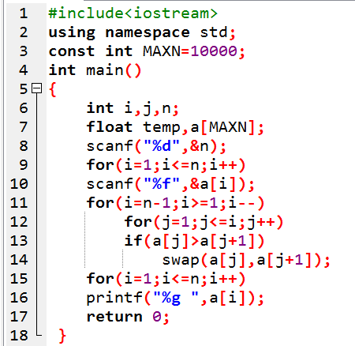
【程序实现】
Notes:
#include<iostream>
using namespace std;
const int MAXN=10000;
int main()
{
int i,j,n;
float temp,a[MAXN];
scanf("%d",&n);
for(i=1;i<=n;i++)
scanf("%f",&a[i]);
for(i=n-1;i>=1;i--)
for(j=1;j<=i;j++)
if(a[j]>a[j+1])
swap(a[j],a[j+1]);
for(i=1;i<=n;i++)
printf("%g ",a[i]);
return 0;
}

Slide 11
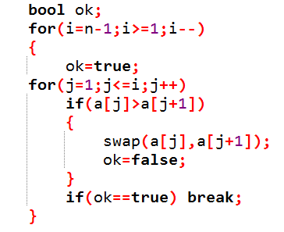
改进的冒泡排序:
对于有些数据，我们发现，不一定要n-1次才能排完。例如1 5 2 3 4 6，我们发现只需一趟排序就可以将整个序列排完，于是，我们可以设置一个布尔变量，判断是否有进行交换，如果没有交换，说明已经排序完成，进而减少几趟排序。
【程序实现】
Notes:
bool ok;
for(int i=n-1; i>=1; i--)
{
ok=true; //判断是否有交换
for(int j=1; j<=i; j++)
{
if(a[j]>a[j+1])
{
swap(a[j],a[j+1]);
ok=false;
}
}
if(ok==true) break; //没有交换就退出
}

Slide 12
例2.2 车厢重组
【问题描述】
在一个旧式的火车站旁边有一座桥，其桥面可以绕河中心的桥墩水平旋转。一个车站的职工发现桥的长度最多能容纳两节车厢，如果将桥旋转180度，则可以把相邻两节车厢的位置交换，用这种方法可以重新排列车厢的顺序。于是他就负责用这座桥将进站的车厢按车厢号从小到大排列。他退休后，火车站决定将这一工作自动化，其中一项重要的工作是编一个程序，输入初始的车厢顺序，计算最少用多少步就能将车厢排序。
【输入文件】
输入文件有两行数据，第一行是车厢总数N（不大于10000），第二行是N个不同的数表示初始的车厢顺序。
【输出文件】
一个数据，是最少的旋转次数。
【输入样例】
4
4 3 2 1
【输出样例】
6

Slide 13
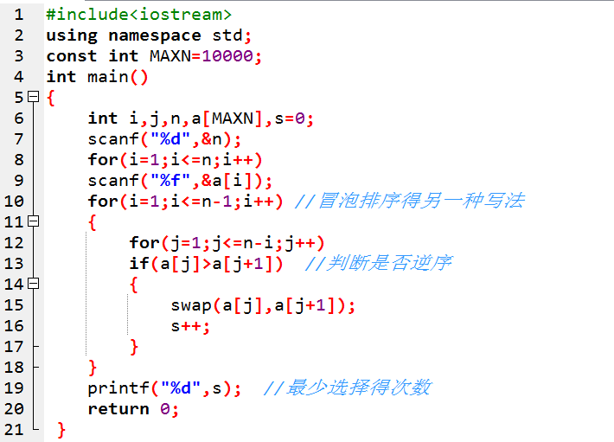
程序如下：
Notes:
#include<iostream>
using namespace std;
const int MAXN=10000;
int main()
{
int i,j,n,a[MAXN],s=0;
scanf("%d",&n);
for(i=1;i<=n;i++)
scanf("%f",&a[i]);
for(i=1;i<=n-1;i++) //冒泡排序得另一种写法
{
for(j=1;j<=n-i;j++)
if(a[j]>a[j+1]) //判断是否逆序
{
swap(a[j],a[j+1]);
s++;
}
}
printf("%d",s); //最少选择得次数
return 0;
}

Slide 14
3. 插入排序
插入排序思想：回忆一下打牌时抓牌的情景，为了方便打牌，抓牌时一般一边抓牌一边按花色和大小插入恰当的位置，当抓完所有的牌时，手中的牌便是有序的，这排序方法即插入排序。
当读入一个元素时，在已经排序好的序列中，搜寻它正确的位置，再放入读入的元素。但不该忽略一个重要的问题：在插入这个元素前，应当先将将它后面的所有元素后移一位，以保证插入位置的原元素不被覆盖。
例如:设n=8，数组a中8个元素是: 36,25,48,12,65,43,20,58，执行插入排序程序后，其数据变动情况：
第0步:[36] 25 48 12 65 43 20 58
第1步:[25 36] 48 12 65 43 20 58
第2步:[25 36 48] 12 65 43 20 58
第3步:[12 25 36 48] 65 43 20 58
第4步:[12 25 36 48 65] 43 20 58
第5步:[12 25 36 43 48 65] 20 58
第6步:[12 20 25 36 43 48 65] 58
第7步:[12 20 25 36 43 48 58 65]

Slide 15
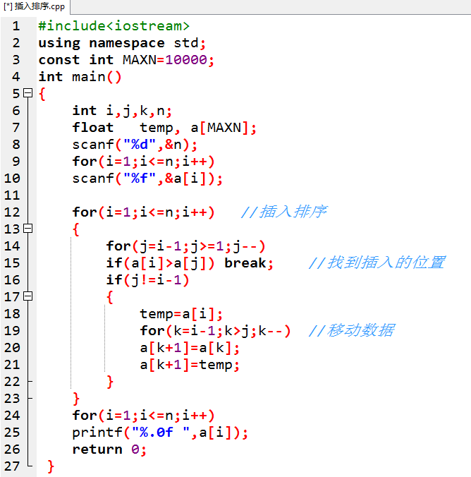
程序如下：
Notes:
#include<iostream>
using namespace std;
const int MAXN=10000;
int main()
{
int i,j,k,n;
float temp, a[MAXN];
scanf("%d",&n);
for(i=1;i<=n;i++)
scanf("%f",&a[i]);
for(i=1;i<=n;i++) //插入排序
{
for(j=i-1;j>=1;j--)
if(a[i]>a[j]) break; //找到插入的位置
if(j!=i-1)
{
temp=a[i];
for(k=i-1;k>j;k--) //移动数据
a[k+1]=a[k];
a[k+1]=temp;
}
}
for(i=1;i<=n;i++)
printf("%.0f ",a[i]);
return 0;
}

Slide 16
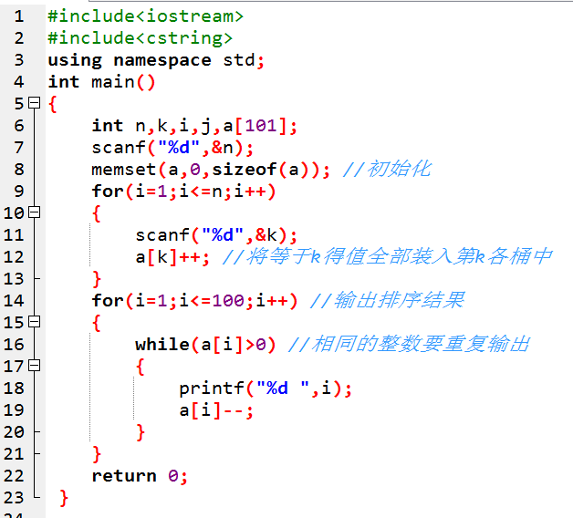
4. 桶排序
桶排序的思想是若待排序的值在一个明显有限范围内(整型)时，可设计有限个有序桶，待排序的值装入对应的桶（当然也可以装入若干个值），桶号就是待排序的值，顺序输出各桶的值，将得到有序的序列。
例：输入n个0到100之间的整数，由小到大排序输出。
【程序实现】
Notes:
#include<iostream>
#include<cstring>
using namespace std;
int main()
{
int n,k,i,j,a[101];
scanf("%d",&n);
memset(a,0,sizeof(a)); //初始化
for(i=1;i<=n;i++)
{
scanf("%d",&k);
a[k]++; //将等于k得值全部装入第k各桶中
}
for(i=1;i<=100;i++) //输出排序结果
{
while(a[i]>0) //相同的整数要重复输出
{
printf("%d ",i);
a[i]--;
}
}
return 0;
}

Slide 17
例2.3 明明的随机数(Noip2006)
【问题描述】
明明想在学校中请一些同学一起做一项问卷调查，为了实验的客观性，他先用计算机生成了N个1到1000之间的随机整数（N≤100），对于其中重复的数字，只保留一个，把其余相同的数去掉，不同的数对应着不同的学生的学号。然后再把这些数从小到大排序，按照排好的顺序去找同学做调查。请你协助明明完成“去重”与“排序”的工作。
【输入文件】
输入文件random.in 有2行，
第1行为1个正整数，表示所生成的随机数的个数：N
第2行有N个用空格隔开的正整数，为所产生的随机数。
【输出文件】
输出文件random.out 也是2行，第1行为1个正整数M，表示不相同的随机数的个数。第2行为M个用空格隔开的正整数，为从小到大排好序的不相同的随机数。
【输入样例】
10
20 40 32 67 40 20 89 300 400 15
【输出样例】
8
15 20 32 40 67 89 300 400
【分析】
本题有一个重要的特点就是每一个数都介于0到1000之间的整数,可以开设一个下标为0～1000的数组b，b[0]记录值为0的个数,b[1]记录值为1的个数，……，b[x]记录值为x的个数，那么从小到大的顺序输出b数组值不为0的b数组下标值。

Slide 18
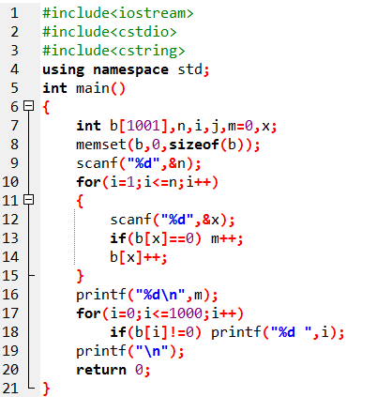
程序如下：
Notes:
#include<iostream>
#include<cstdio>
#include<cstring>
using namespace std;
int main()
{
int b[1001],n,i,j,m=0,x;
memset(b,0,sizeof(b));
scanf("%d",&n);
for(i=1;i<=n;i++)
{
scanf("%d",&x);
if(b[x]==0) m++;
b[x]++;
}
printf("%d\n",m);
for(i=0;i<=1000;i++)
if(b[i]!=0) printf("%d ",i);
printf("\n");
return 0;
}

Slide 19
5.快速排序
快速排序是对冒泡排序的一种改进。它的基本思想是，通过一趟排序将待排记录分割成独立的两部分，其中一部分记录的关键字均比另一部分记录的关键字小，则可分别对这两部分记录继续进行排序，以达到整个序列有序。
假设待排序的序列为{a[L],a[L+1],a[L+2],……,a[R]}，首先任意选取一个记录（通常可选中间一个记作为枢轴或支点），然后重新排列其余记录，将所有关键字小于它的记录都放在左子序列中，所有关键字大于它的记录都放在右子序列中。由此可以将该“支点”记录所在的位置mid作分界线，将序列分割成两个子序列和。这个过程称作一趟快速排序（或一次划分）。
一趟快速排序的具体做法是：附设两个指针i和j，它们的初值分别为L和R，设枢轴记录取mid，则首先从j所指位置起向前搜索找到第一个关键字小于的mid的记录，然后从i所指位置起向后搜索，找到第一个关键字大于mid的记录，将它们互相交换，重复这两步直至i>j为止。
快速排序的时间的复杂性是O(nlog₂n)，速度快,但它是不稳定的排序方法。就平均时间而言，快速排序是目前被认为是最好的一种内部排序方法
由以上讨论可知，从时间上看，快速排序的平均性能优于前面讨论过的各种排序方法，但快速排序需一个栈空间来实现递归。若每一趟排序都将记录序列均匀地分割成长度相接近的两个子序列，则栈的最大深度为log(n+1)。

Slide 20
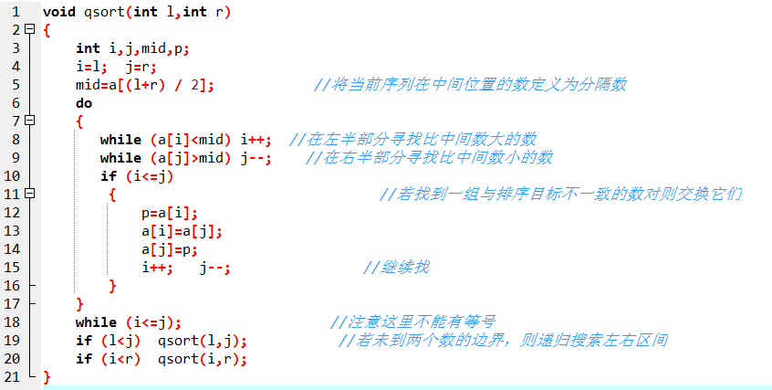
快速排序算法
Notes:
void qsort(int l,int r)
{
int i,j,mid,p;
i=l; j=r;
mid=a[(l+r) / 2]; //将当前序列在中间位置的数定义为分隔数
do
{
while (a[i]<mid) i++; //在左半部分寻找比中间数大的数
while (a[j]>mid) j--; //在右半部分寻找比中间数小的数
if (i<=j)
{ //若找到一组与排序目标不一致的数对则交换它们
p=a[i];
a[i]=a[j];
a[j]=p;
i++; j--; //继续找
}
}
while (i<=j); //注意这里不能有等号
if (l<j) qsort(l,j); //若未到两个数的边界，则递归搜索左右区间
if (i<r) qsort(i,r);
}

Slide 21
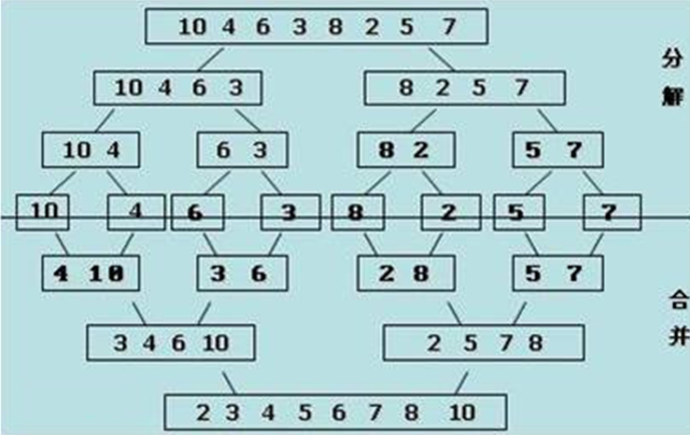
6.归并排序
归并排序是建立在归并操作上的一种有效的排序算法,该算法是采用分治法（Divide and Conquer）的一个非常典型的应用。将已有序的子序列合并，得到完全有序的序列；即先使每个子序列有序，再使子序列段间有序。若将两个有序表合并成一个有序表，称为二路归并。
例如有8个数据需要排序：10 4 6 3 8 2 5 7
归并排序主要分两大步：分解、合并。
合并过程为：比较a[i]和a[j]的大小，若a[i]≤a[j]，则将第一个有序表中的元素a[i]复制到r[k]中，并令i和k分别加上1；否则将第二个有序表中的元素a[j]复制到r[k]中，并令j和k分别加上1，如此循环下去，直到其中一个有序表取完，然后再将另一个有序表中剩余的元素复制到r中从下标k到下标t的单元。归并排序的算法我们通常用递归实现，先把待排序区间[s,t]以中点二分，接着把左边子区间排序，再把右边子区间排序，最后把左区间和右区间用一次归并操作合并成有序的区间[s,t]。

Slide 22
【程序实现】
void msort(int s,int t)
{
if(s==t) return; //如果只有一个数字则返回，无须排序
int mid=(s+t)/2;
msort(s,mid); //分解左序列
msort(mid+1,t); //分解右序列
int i=s, j=mid+1, k=s; //接下来合并
while(i<=mid && j<=t)
{
if(a[i]<=a[j])
{
r[k]=a[i]; k++; i++;
}else{
r[k]=a[j]; k++; j++;
}
}
while(i<=mid) //复制左边子序列剩余
{
r[k]=a[i]; k++; i++;
}
while(j<=t) //复制右边子序列剩余
{
r[k]=a[j]; k++; j++;
}
for(int i=s; i<=t; i++) a[i]=r[i];
return 0;
}
归并排序的时间复杂度是O(nlogn)，速度快。同时，归并排序是稳定的排序。即相等的元素的顺序不会改变。如输入记录 1(1) 3(2) 2(3) 2(4) 5(5) (括号中是记录的关键字)时输出的 1(1) 2(3) 2(4) 3(2) 5(5) 中的2 和 2 是按输入的顺序。这对要排序数据包含多个信息而要按其中的某一个信息排序,要求其它信息尽量按输入的顺序排列时很重要，这也是它比快速排序优势的地方。

Slide 23
7.逆序对
上述提到归并排序是稳定的排序，相等的元素的顺序不会改变，进而用其可以解决逆序对的问题。首先我们了解一下什么是逆序对。
逆序对：设 A 为一个有 n 个数字的有序集 (n>1)，其中所有数字各不相同。如果存在正整数 i, j 使得 1 ≤ i < j ≤ n 而且 A[i] > A[j]，则 <A[i], A[j]> 这个有序对称为 A 的一个逆序对，也称作逆序数。
例如，数组（3，1，4，5，2）的逆序对有(3,1),(3,2),(4,2),(5,2)，共4个。
所谓逆序对的问题，即对给定的数组序列，求其逆序对的数量。
从逆序对定义上分析，逆序对就是数列中任意两个数满足大的在前，小的在后的组合。如果将这些逆序对都调整成顺序（小的在前，大的在后），那么整个数列就变的有序，即排序。因而，容易想到冒泡排序的机制正好是利用消除逆序来实现排序的，也就是说，交换相邻两个逆序数，最终实现整个序列有序，那么交换的次数即为逆序对的数量。
冒泡排序可以解决逆序对问题，但是由于冒泡排序本身效率不高，时间复杂度为O(n^2)，对于n比较大的情况就没用武之地了。我们可以这样认为，冒泡排序求逆序对效率之所以低，是因为其在统计逆序对数量的时候是一对一对统计的，而对于范围为n的序列，逆序对数量最大可以是(n+1)*n/2，因此其效率太低。那怎样可以一下子统计多个，而不是一个一个累加呢？这个时候，归并排序就可以帮我们来解决这个问题。
在合并操作中，我们假设左右两个区间元素为:
左边：{3 4 7 9} 右边：{1 5 8 10}
那么合并操作的第一步就是比较3和1，然后将1取出来，放到辅助数组中，这个时候我们发现，右边的区间如果是当前比较的较小值，那么其会与左边剩余的数字产生逆序关系，也就是说1和3、4、7、9都产生了逆序关系，我们可以一下子统计出有4对逆序对。接下来3，4取下来放到辅助数组后，5与左边剩下的7、9产生了逆序关系，我们可以统计出2对。依此类推，8与9产生1对，那么总共有4+2+1对。这样统计的效率就会大大提高，便可较好的解决逆序对问题。

Slide 24
而在算法的实现中，我们只需略微修改原有归并排序，当右边序列的元素为较小值时，就统计其产生的逆序对数量，即可完成逆序对的统计。
【程序实现】
void msort(int s,int t)
{
if(s==t) return; //如果只有一个数字则返回，无须排序
int mid=(s+t)/2;
msort(s,mid); //分解左序列
msort(mid+1,t); //分解右序列
int i=s, j=mid+1, k=s; //接下来合并
while(i<=mid && j<=t)
{
if(a[i]<=a[j])
{ r[k]=a[i]; k++; i++;
}else{
r[k]=a[j]; k++; j++;
ans+=mid-i+1; //统计产生逆序对的数量
}
}
while(i<=mid) //复制左边子序列剩余
{
r[k]=a[i]; k++; i++;
}
while(j<=t) //复制右边子序列剩余
{
r[k]=a[j]; k++; j++;
}
for(int i=s; i<=t; i++) a[i]=r[i];
return 0;
}
其中ans+=mid-i+1这句代码统计新增逆序对的数量，ans作为全局变量，用于统计逆序对的数量，此时ans要增加左边区间剩余元素的个数。当归并排序结束后，逆序对问题也得到解决，ans即为逆序对的数量。

Slide 25
8.各种排序算法的比较
1.稳定性比较
插入排序、冒泡排序、二叉树排序、二路归并排序及其他线形排序是稳定的。
选择排序、希尔排序、快速排序、堆排序是不稳定的。
2.时间复杂性比较
插入排序、冒泡排序、选择排序的时间复杂性为O(n2)；快速排序、堆排序、归并排序的时间复杂性为O(nlog2n)；桶排序的时间复杂性为O(n);
若从最好情况考虑，则直接插入排序和冒泡排序的时间复杂度最好，为O(n)，其它算法的最好情况同平均情况相同；若从最坏情况考虑，则快速排序的时间复杂度为O(n2)，直接插入排序和冒泡排序虽然平均情况相同，但系数大约增加一倍，所以运行速度将降低一半，最坏情况对直接选择排序、堆排序和归并排序影响不大。
由此可知，在最好情况下，直接插入排序和冒泡排序最快；在平均情况下，快速排序最快；在最坏情况下，堆排序和归并排序最快。

Slide 26
3.辅助空间的比较
桶排序、二路归并排序的辅助空间为O(n)，快速排序的辅助空间为O(log2n)，最坏情况为O(n)，其它排序的辅助空间为O(1);
4.其它比较
插入、冒泡排序的速度较慢，但参加排序的序列局部或整体有序时，这种排序能达到较快的速度。反而在这种情况下，快速排序反而慢了。
当n较小时，对稳定性不作要求时宜用选择排序，对稳定性有要求时宜用插入或冒泡排序。
若待排序的记录的关键字在一个明显有限范围内时,且空间允许是用桶排序。
当n较大时，关键字元素比较随机，对稳定性没要求宜用快速排序。
当n较大时，关键字元素可能出现本身是有序的，对稳定性没有要求时宜用堆排序
快速排序是目前基于比较的内部排序中被认为是最好的方法，当待排序的关键字是随机分布时，快速排序的平均时间最短；
堆排序所需的辅助空间少于快速排序，并且不会出现快速排序可能出现的最坏情况。这两种排序都是不稳定的。

Slide 27
【上机练习】
1、明明的随机数（Noip2006）
【问题描述】
明明想在学校中请一些同学一起做一项问卷调查，为了实验的客观性，他先用计算机生成了N个1到1000之间的随机整数（N≤100），对于其中重复的数字，只保留一个，把其余相同的数去掉，不同的数对应着不同的学生的学号。然后再把这些数从小到大排序，按照排好的顺序去找同学做调查。请你协助明明完成“去重”与“排序”的工作。
【输入文件】
输入文件random.in 有2行，
第1行为1个正整数，表示所生成的随机数的个数：N
第2行有N个用空格隔开的正整数，为所产生的随机数。
【输出文件】
输出文件random.out 也是2行，第1行为1个正整数M，表示不相同的随机数的个数。第2行为M个用空格隔开的正整数，为从小到大排好序的不相同的随机数。
【输入样例】
10
20 40 32 67 40 20 89 300 400 15
【输出样例】
8
15 20 32 40 67 89 300 400

Slide 28
2、车厢重组（carry.pas）
【问题描述】
在一个旧式的火车站旁边有一座桥，其桥面可以绕河中心的桥墩水平旋转。一个车站的职工发现桥的长度最多能容纳两节车厢，如果将桥旋转180度，则可以把相邻两节车厢的位置交换，用这种方法可以重新排列车厢的顺序。于是他就负责用这座桥将进站的车厢按车厢号从小到大排列。他退休后，火车站决定将这一工作自动化，其中一项重要的工作是编一个程序，输入初始的车厢顺序，计算最少用多少步就能将车厢排序。
【输入文件】
输入文件有两行数据，第一行是车厢总数N（不大于10000），第二行是N个不同的数表示初始的车厢顺序。
【输出文件】
一个数据，是最少的旋转次数。
【输入样例】carry .in
4
4 3 2 1
【输出样例】carry .out
6

Slide 29
3、众数(masses.pas)
【问题描述】
由文件给出N个1到30000间无序数正整数，其中1≤N≤10000，同一个正整数可能会出现多次，出现次数最多的整数称为众数。求出它的众数及它出现的次数。
【输入格式】
输入文件第一行是正整数的个数N，第二行开始为N个正整数。
【输出格式】
输出文件有若干行，每行两个数，第1个是众数，第2个是众数出现的次数。
【输入样例】masses.in
12
2 4 2 3 2 5 3 7 2 3 4 3
【输出样例】masses.out
2 4
3 4

Slide 30
5、军事机密(Secret.pas)
【问题描述】
军方截获的信息由n（n<=30000）个数字组成，因为是敌国的高端秘密，所以一时不能破获。最原始的想法就是对这n个数进行小到大排序，每个数都对应一个序号，然后对第i个是什么数感兴趣，现在要求编程完成。
【输入格式】
第一行n，接着是n个截获的数字，接着一行是数字k，接着是k行要输出数的序号。
【输出格式】
k行序号对应的数字。
【输入样例】Secret.in
5
121 1 126 123 7
3
2
4
3
【输出样例】Secret.out
7
123
121

Slide 31
6、奖学金(Noip2007)
【问题描述】
某小学最近得到了一笔赞助，打算拿出其中一部分为学习成绩优秀的前5名学生发奖学金。期末，每个学生都有3门课的成绩：语文、数学、英语。先按总分从高到低排序，如果两个同学总分相同，再按语文成绩从高到低排序，如果两个同学总分和语文成绩都相同，那么规定学号小的同学排在前面，这样，每个学生的排序是唯一确定的。
任务：先根据输入的3门课的成绩计算总分，然后按上述规则排序，最后按排名顺序输出前5名学生的学号和总分。注意，在前5名同学中，每个人的奖学金都不相同，因此，你必须严格按上述规则排序。例如，在某个正确答案中，如果前两行的输出数据（每行输出两个数：学号、总分）是：
7 279
5 279
这两行数据的含义是：总分最高的两个同学的学号依次是7号、5号。这两名同学的总分都是279（总分等于输入的语文、数学、英语三科成绩之和），但学号为7的学生语文成绩更高一些。如果你的前两名的输出数据是：
5 279
7 279
则按输出错误处理，不能得分。0

Slide 32
【输入格式】
输入文件scholar.in包含n+1行：
第1行为一个正整数n，表示该校参加评选的学生人数。
第2到n+1行，每行有3个用空格隔开的数字，每个数字都在0到100之间。第j行的3个数字依次表示学号为j-1的学生的语文、数学、英语的成绩。每个学生的学号按照输入顺序编号为1~n（恰好是输入数据的行号减1）。 所给的数据都是正确的，不必检验。
【输出格式】
输出文件scholar.out共有5行，每行是两个用空格隔开的正整数, 依次表示前5名学生的学号和总分。
【输入输出样例1】
scholar.in
6
90 67 80
87 66 91
78 89 91
88 99 77
67 89 64
78 89 98
【输入输出样例2】
scholar.out
6 265
4 264
3 258
2 244
1 237
scholar.out
scholar.in
8
80 89 89
88 98 78
90 67 80
87 66 91
78 89 91
88 99 77
67 89 64
78 89 98
8 265
2 264
6 264
1 258
5 258
【限制】
50%的数据满足：各学生的总成绩各不相同
100%的数据满足：6<=n<=300

Slide 33
7、统计数字(Noip2007)
【问题描述】
某次科研调查时得到了n个自然数，每个数均不超过1500000000（1.5*109）。已知不相同的数不超过10000个，现在需要统计这些自然数各自出现的次数，并按照自然数从小到大的顺序输出统计结果。
【输入格式】
输入文件count.in包含n+1行：
第1行是整数n，表示自然数的个数。
第2~n+1行每行一个自然数。
【输出格式】
输出文件count.out包含m行（m为n个自然数中不相同数的个数），按照自然数从小到大的顺序输出。每行输出两个整数，分别是自然数和该数出现的次数，其间用一个空格隔开。
【输入输出样例】
count.in | count.out
8 2 4 2 4 5 100 2 100 | 2 3 4 2 5 1 100 2
【限制】
40%的数据满足：1<=n<=1000
80%的数据满足：1<=n<=50000
100%的数据满足：1<=n<=200000，每个数均不超过1 500 000 000（1.5*109）

Slide 34
8、输油管道问题
【问题描述】
某石油公司计划建造一条由东向西的主输油管道。该管道要穿过一个有n 口油井的油田。从每口油井都要有一条输油管道沿最短路经(或南或北)与主管道相连。如果给定n口油井的位置，即它们的x 坐标（东西向）和y 坐标（南北向），应如何确定主管道的最优位置，即使各油井到主管道之间的输油管道长度总和最小的位置？证明可在线性时间内确定主管道的最优位置。
【编程任务】
给定n 口油井的位置,编程计算各油井到主管道之间的输油管道最小长度总和。
【输入格式】
由文件pipe.in提供输入数据。文件的第1 行是油井数n，1≤n≤10000。接下来n 行是油井的位置，每行2个整数x和y，-10000≤x,y≤10000。
【输出格式】
程序运行结束时，将计算结果输出到文件pipe.out 中。文件的第1 行中的数是油井到主管道之间的输油管道最小长度总和。
【输入样例】
5
1 2
2 2
1 3
3 -2
3 3
【输出样例】
6

Slide 35
9、士兵站队问题
【问题描述】
在一个划分成网格的操场上，n个士兵散乱地站在网格点上。网格点由整数坐标(x,y)表示。士兵们可以沿网格边上、下、左、右移动一步，但在同一时刻任一网格点上只能有一名士兵。按照军官的命令，士兵们要整齐地列成一个水平队列，即排列成(x,y),(x+1,y),…,(x+n-1,y)。如何选择x 和y的值才能使士兵们以最少的总移动步数排成一列。
【编程任务】
计算使所有士兵排成一行需要的最少移动步数。
【输入格式】
由文件sol.in提供输入数据。文件的第1 行是士兵数n，1≤n≤10000。接下来n 行是士兵的初始位置，每行2 个整数x 和y，-10000≤x，y≤10000。
【输出格式】
程序运行结束时，将计算结果输出到文件sol.out中。文件的第1 行中的数是士兵排成一行需要的最少移动步数。
【输入样例】
5
1 2
2 2
1 3
3 -2
3 3
【输出样例】
8

